Slide 1
WYKORZYSTANIE SKRYPTÓW KONFIGURACYJNYCH
Materiały pomocnicze dla nauczyciela
Laboratorium IPV6 – materiał pomocniczy
Wydawnictwo informatyczne ITSTART.
2022
Notes:
Podstawy IPV6
Materiały dla nauczyciela

Slide 2
Zalety i wady przygotowywania skryptów konfiguracyjnych
Zaleta: O wiele szybsza konfiguracja wynikowa topologii w porównaniu z ręcznym wprowadzaniem komend w CLI, szczególnie w przypadku bardziej złożonych topologii.
Zaleta: Prostota wykonania, wykorzystywanie metody „kopiuj i wklej” oraz Notatnika.
Wada: Autor skryptu musi dobrze znać tryby pracy w IOS oraz poziomy konfiguracyjne IOS.
Wada: Autor skryptu musi bardzo dobrze znać komendy IOS oraz wpisywać je bez błędów.
Notes:
2
Podstawy IPV6
Materiały dla nauczyciela

Slide 3
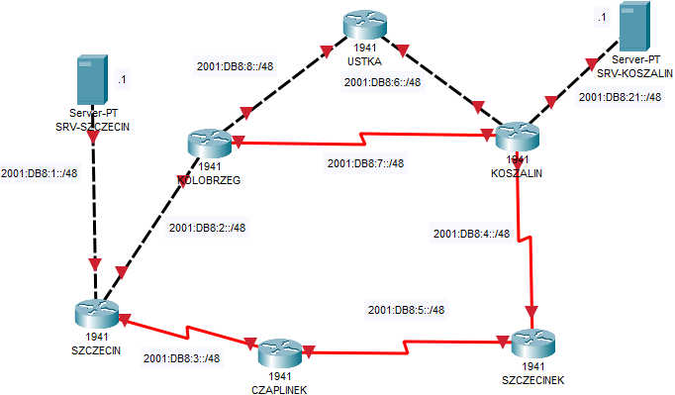
Stan początkowy topologii
Notes:
3
Podstawy IPV6
Materiały dla nauczyciela

Slide 4
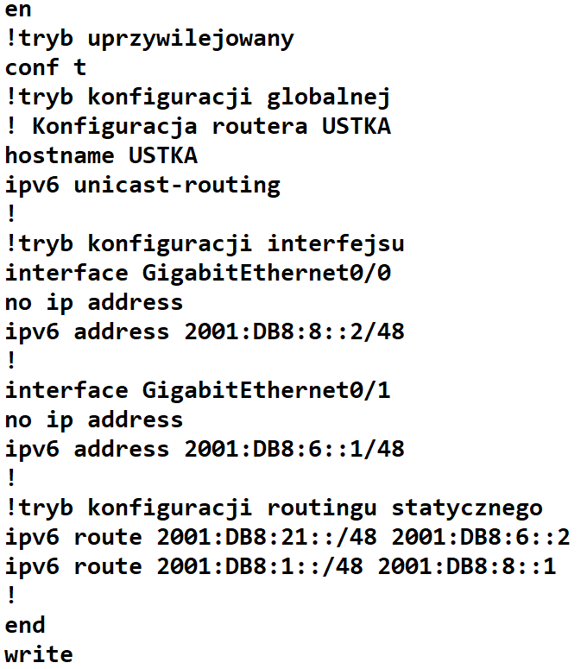
Przygotowanie skryptów konfiguracyjnych
USTKA
Notes:
4
Podstawy IPV6
Materiały dla nauczyciela

Slide 5
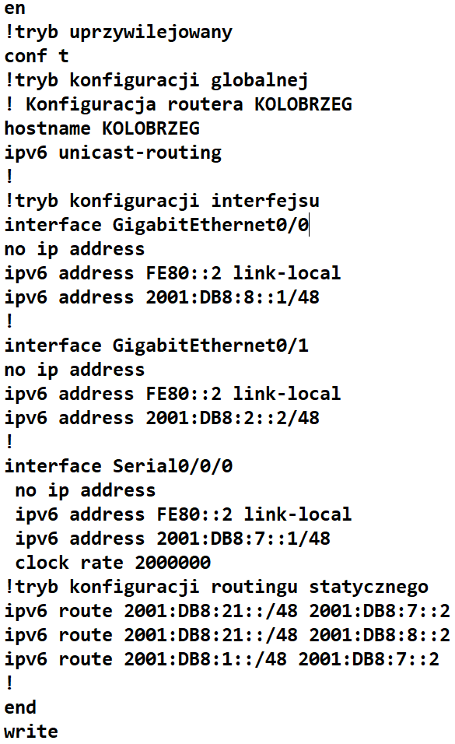
Przygotowanie skryptów konfiguracyjnych
KOŁOBRZEG
Notes:
5
Podstawy IPV6
Materiały dla nauczyciela

Slide 6
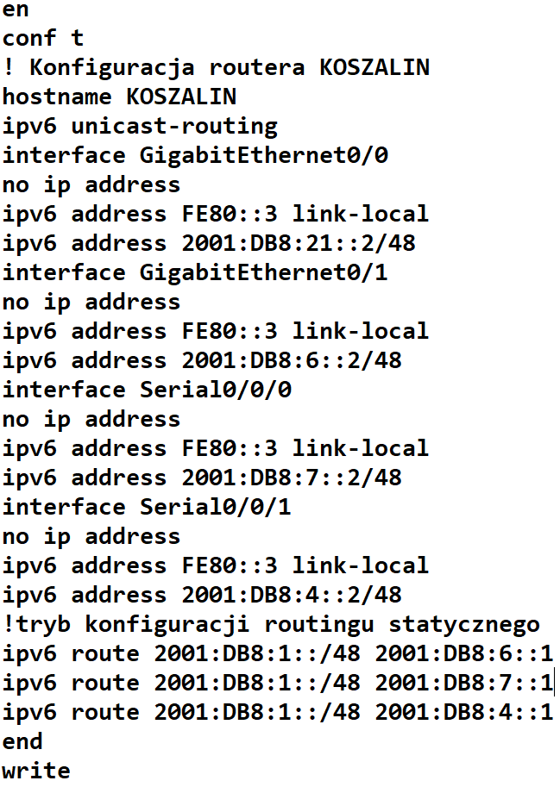
Przygotowanie skryptów konfiguracyjnych
KOSZALIN
Notes:
6
Podstawy IPV6
Materiały dla nauczyciela

Slide 7
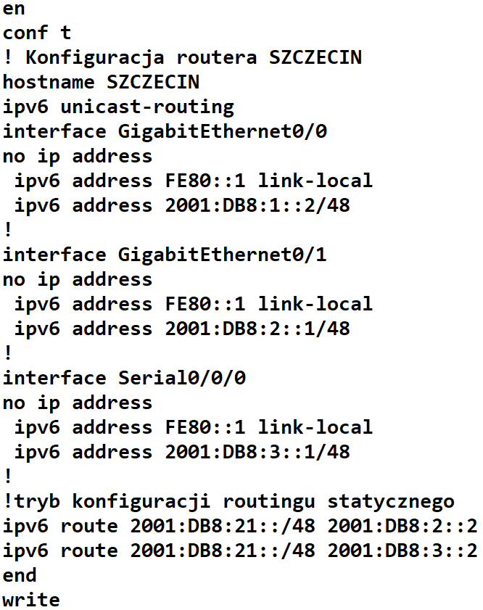
Przygotowanie skryptów konfiguracyjnych
SZCZECIN
Notes:
7
Podstawy IPV6
Materiały dla nauczyciela

Slide 8
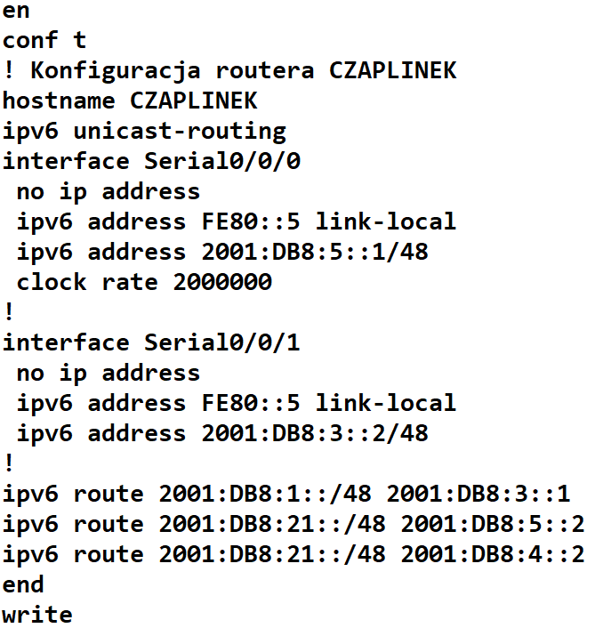
Przygotowanie skryptów konfiguracyjnych
CZAPLINEK
Notes:
8
Podstawy IPV6
Materiały dla nauczyciela

Slide 9
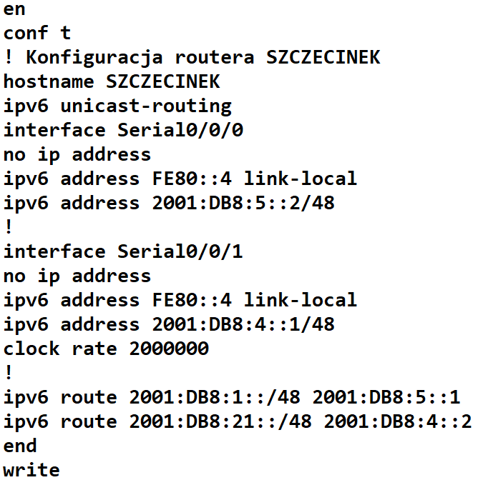
Przygotowanie skryptów konfiguracyjnych
SZCZECINEK
Notes:
9
Podstawy IPV6
Materiały dla nauczyciela

Slide 10
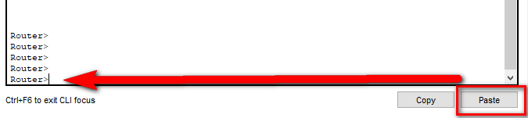
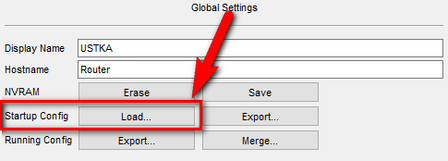
Wykonywanie skryptu
Wariant 1: Metodą kopiuj i wklej w oknie routera i zakładce „CLI” za pomocą przycisku „Paste”.
Wariant 2: Metodą wyboru przycisku „Load” w oknie routera i zakładce „Config” za pomocą przycisku „Paste”.
Notes:
10
Podstawy IPV6
Materiały dla nauczyciela

Slide 11
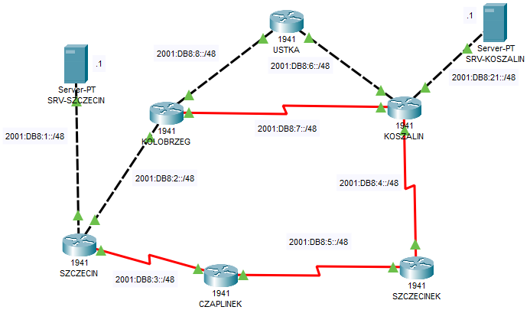
Stan końcowy topologii
Notes:
11
Podstawy IPV6
Materiały dla nauczyciela

